Slide 1
Ενότητα 7
Πρόσθεση και Αφαίρεση μέχρι το 100 (5)

Slide 2

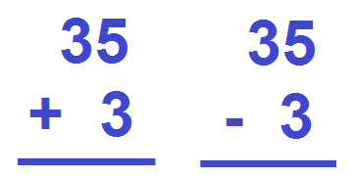
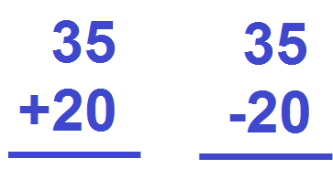
Τι έμαθα μέχρι τώρα:
Σε έναν διψήφιο αριθμό…
38 32
55 15
Να βάζω και να βγάζω μονάδες.
Να βάζω και να βγάζω δεκάδες.

Slide 3
Τι θα μάθω σήμερα:
Σε έναν διψήφιο αριθμό…
59 11
Να βάζω και να βγάζω και μονάδες και δεκάδες!

Slide 4
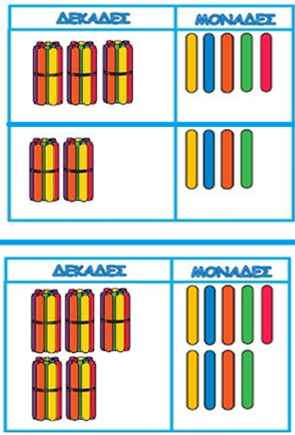
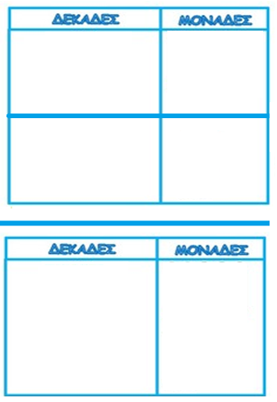
Πώς να κάνω τη μαθηματική πρόταση:
35 + 24 = …. ;
Θυμάμαι: Οι μονάδες με τις μονάδες και οι δεκάδες με τις δεκάδες!
3
5
+
+
2
4
5
9

Slide 5

Το ίδιο θα σκεφτώ και στην αφαίρεση:
Οι μονάδες με τις μονάδες και οι δεκάδες με τις δεκάδες!

Slide 6
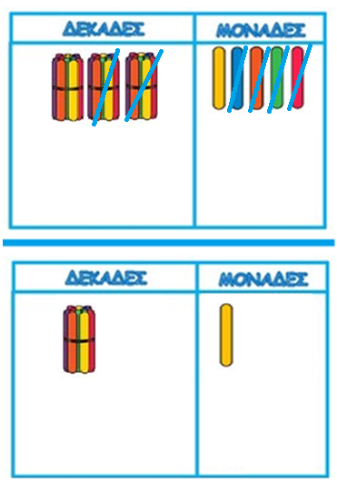
Πώς να κάνω τη μαθηματική πρόταση:
35 - 24 = …. ;
Θυμάμαι: Οι μονάδες με τις μονάδες και οι δεκάδες με τις δεκάδες!
3
5
-
-
2
4
1
1

Slide 7
Ώρα για εξάσκηση στο τετράδιο μαθηματικών!
Γράψε ημερομηνία, αντίγραψε τα παρακάτω και λύσε τα!
Ευκολάκια!
Κάνω τις προσθέσεις:
83 + 13 = 85 - 14 =
56 + 43 = 51 + 35 =
35 + 22 = 52 - 31 =
74 - 23 = 73 + 23 =
65 - 34 = 64 - ….. = 32
…. + 23 = 55 36 +63 =
42 + …. = 73 ….. - 35 = 21
Μετά, δες την επόμενη σελίδα για τις απαντήσεις.
Μην είσαι ζαβολιάρης!

Slide 8
Ώρα για εξάσκηση στο τετράδιο μαθηματικών!
Γράψε ημερομηνία, αντίγραψε τα παρακάτω και λύσε τα!
Ευκολάκια!
Κάνω τις προσθέσεις:
83 + 13 = 96 85 - 14 = 71
56 + 43 = 99 51 + 35 = 86
35 + 22 = 57 52 - 31 = 21
74 - 23 = 51 73 + 23 = 96
65 - 34 = 31 64 - 32 = 32
32 + 23 = 55 36 + 63 = 99
42 + 31 = 73 56 - 35 = 21
Διόρθωσε τον εαυτό σου βάζοντας

Slide 9
Και μια άσκηση από το βιβλίο!

Slide 10
Κάνε την άσκηση 2, στη σελίδα 27:
Μετά, δες την επόμενη σελίδα για τις απαντήσεις.
Μην είσαι ζαβολιάρης!

Slide 11
Βιβλίο, σελίδα 27, άσκηση 2:
78
Διόρθωσε τον εαυτό σου βάζοντας
28
76
32
45
71
63
49
58
69
57
98
89

Slide 12

Καταπληκτική δουλειά!

